Slide 1
ИНВЕСТИЦИОННЫЙ ПАСПОРТ
ОЛОНЕЦКОГО НАЦИОНАЛЬНОГО МУНИЦИПАЛЬНОГО РАЙОНА
АДМИНИСТРАЦИЯ ОЛОНЕЦКОГО НАЦИОНАЛЬНОГО
МУНИЦИПАЛЬНОГО РАЙОНА

Slide 2
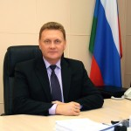
Приветствие Главы Олонецкого
национального муниципального района
ГЕРБ
Олонецкий национальный муниципальный район
Глава Олонецкого национального муниципального района
Аутио Ирина Ильинична
Уважаемые инвесторы!
Представляем Вашему вниманию инвестиционный паспорт Олонецкого национального муниципального района Республики Карелия, который обобщает сведения о районе, его потенциале и инвестиционной привлекательности. Привлечение инвестиций - одно из основных направлений деятельности администрации района, способствующее повышению уровня и качества жизни населения, обеспечению комфортных условий проживания.
Территория Олонецкого района занимает наиболее благоприятное положение с точки зрения развития сельскохозяйственной деятельности. Определяющими факторами развития сельскохозяйственного производства на территории района является наличие пахотной земли - основы сельскохозяйственного производства.
Олонецкий район обладает достаточной лесосырьевой базой для развития предпринимательской деятельности, связанной не только с заготовкой древесины, но и с ее переработкой, выпуском готовых пиломатериалов. Лесной комплекс района имеет большой потенциал и хорошие перспективы.
Администрация Олонецкого национального муниципального района готова оказывать поддержку инвесторам и создавать благоприятные условия для реализации инвестиционных проектов, направленных на укрепление экономического потенциала района, развитие инфраструктуры, повышение занятости населения.
Глава администрации Олонецкого национального
муниципального района Прокопьев Сергей Константинович

Slide 3
СОДЕРЖАНИЕ
ГЕРБ
Олонецкий национальный муниципальный район
ОБЩАЯ ИНФОРМАЦИЯ | 3
ГЕОГРАФИЧЕСКОЕ ПОЛОЖЕНИЕ | 4
ИСТОРИЧЕСКАЯ СПРАВКА | 5
ПРИРОДНО-РЕСУРСНЫЙ ПОТЕНЦИАЛ | 7
ОСНОВНЫЕ ПОКАЗАТЕЛИ СОЦИАЛЬНО-ЭКОНОМИЧЕСКОГО РАЗВИТИЯ | 8
ИНФРАСТРУКТУРА | 13
КУЛЬТУРА И ТУРИЗМ | 17
КОНКУРЕНТНЫЕ ПРЕИМУЩЕСТВА | 18
РЕАЛИЗОВАННЫЕ И РЕАЛИЗУЕМЫЕ ИНВЕСТИЦИОННЫЕ ПРОЕКТЫ | 20
ИНВЕСТИЦИОННЫЕ ПРЕДЛОЖЕНИЯ ДЛЯ ИНВЕСТОРОВ | 29
ИНВЕСТИЦИОННО-ПРИВЛЕКАТЕЛЬНЫЕ ЗЕМЕЛЬНЫЕ УЧАСТКИ И ПРОМЫШЛЕННЫЕ ПЛОЩАДКИ | 34
КОНТАКТЫ | 45

Slide 4
ОБЩАЯ ИНФОРМАЦИЯ

Slide 5
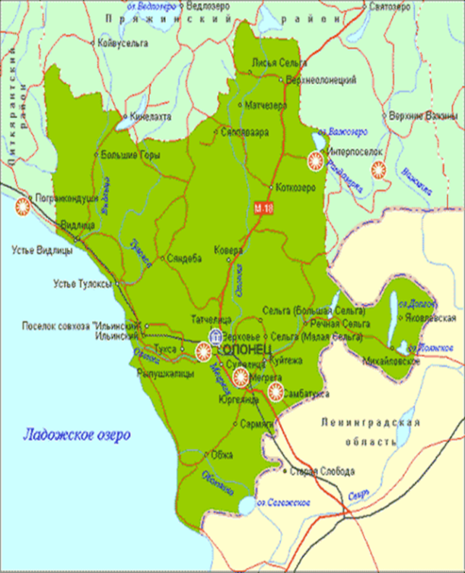
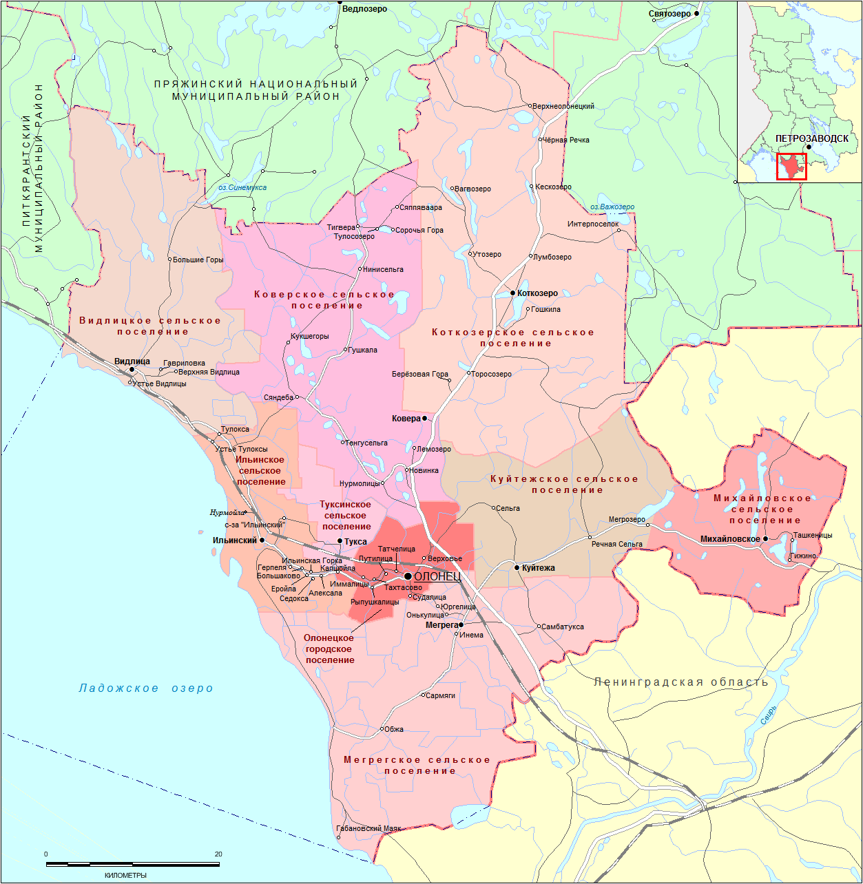
ГЕОГРАФИЧЕСКОЕ ПОЛОЖЕНИЕ
ГЕРБ
Олонецкий национальный муниципальный район
ГЕОГРАФИЧЕСКОЕ ПОЛОЖЕНИЕ
Олонецкий национальный муниципальный район расположен в южной части Карелии, граничит на севере и северо-западе с Пряжинским и Питкярантским районом, на юге и юго-востоке – с Ленинградской областью. Юго-западная граница омывается Ладожским озером – крупнейшим в Европе пресноводным водоемом. Протяженность береговой линии около 120 км.
АДМИНИСТРАТИВНО-ТЕРРИТОРИАЛЬНОЕ ДЕЛЕНИЕ
Олонецкий национальный муниципальный район включает одно городское (Олонецкое) и восемь сельских (Ильинское, Туксинское, Видлицкое, Мегрегское, Куйтежское, Михайловское, Коверское и Коткозерское) поселений. Количество населенных пунктов – 64. Плотность населения в районе – 5,4 человек на квадратный километр.
СХЕМА
РАСПОЛОЖЕНИЯ ОЛОНЕЦКОГО НАЦИОНАЛЬНОГО МУНИЦИПАЛЬНОГО РАЙОНА
ПЛОЩАДЬ 398836 га
СХЕМА
АДМИНИСТРАТИВНО-ТЕРРИТОРИАЛЬНОГО ДЕЛЕНИЯ ОЛОНЕЦКОГО НАЦИОНАЛЬНОГО МУНИЦИПАЛЬНОГО РАЙОНА.

Slide 6
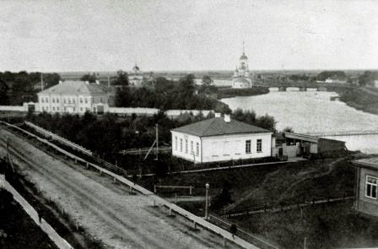
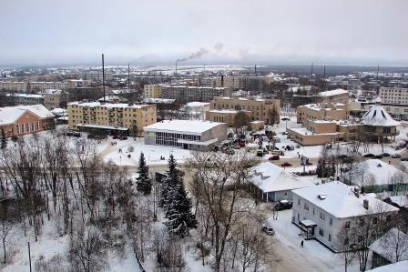
ИСТОРИЧЕСКАЯ СПРАВКА
ГЕРБ
Олонецкий национальный муниципальный район
Олонецкий национальный муниципальный район отличается насыщенной, уходящей в глубокие века, историей.
В письменных источниках Олонец впервые упоминается в 1327 году. Долгое время Олонец находился на передней линии борьбы со шведами. В 1649 году при слиянии Олонки и Мегреги была заложена порубежная крепость Олонец. Олонецкая крепость была самой значительной деревянной крепостью на Европейском Севере.
После победоносного завершения Северной войны в 1721 году граница со Швецией была отодвинута далеко на восток и северо-восток, и Олонецкая крепость постепенно утратила своё стратегическое значение.
С образованием Олонецкой губернии в конце XVIII века административный центр, столица края была перенесена в Петрозаводск – ныне столицу Карелии. Олонец продолжал оставаться крупным торговым центром, причем торговое значение Олонца выросло за счет обслуживания быстро растущего Петербурга. И к концу 19 века Олонец потихоньку превращается в самый обычный провинциальный населенный пункт. После революционных событий начала 20 века и в результате гражданской войны экономика Олонца пришла в упадок. В 1927 году Олонец был лишён статуса города и считался сельским поселением вплоть до 1944 года. Развитие экономики Олонецкого района в послевоенный период определялось развитием лесозаготовок и деревообработки. По прежнему Олонец оставался центром сельскохозяйственного производства Карелии. Послеперестроечные реформы современной России серьезно изменили облик Олонецкого района. Перестали существовать многочисленные богатые звероводческие хозяйства, модернизация лесопромышленного комплекса района повлекла за собой серьезное сокращение рабочих мест, исчезла инфраструктура обслуживания агропромышленного комплекса, проходящая через Олонец федеральная трасса «Кола» ушла в обход города. Когда-то Олонец дал название огромной территории Олонецкой губернии и теперь имеет статус исторического города. В 2004 году район получил статус национального. Олонец по праву может считаться центром национальной культуры Карелии: он -единственный из городов республики, в котором более 50 % населения составляют карелы.

Slide 7
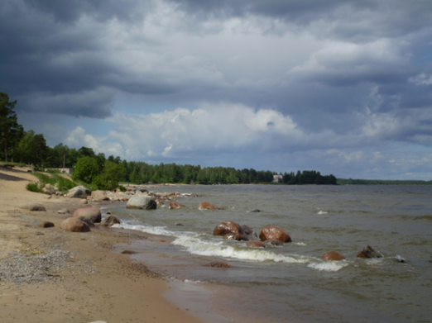
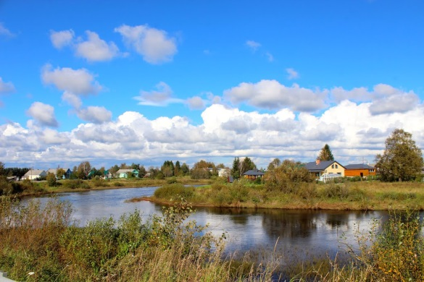
ПРИРОДНО-РЕСУРСНЫЙ ПОТЕНЦИАЛ
ГЕРБ
Олонецкий национальный муниципальный район
ЗЕМЕЛЬНЫЕ И ВОДНЫЕ РЕСУРСЫ
ВОДНЫЕ РЕСУРСЫ
В Олонецком национальном муниципальном районе много водоемов: 11 рек и 49 озер.
Ладожское озеро - крупнейшее пресноводное озеро в Европе. Относится к бассейну Балтийского моря Атлантического океана. Площадь озера без островов составляет от 17,9 тысяч км², объём водной массы — 838 км³, длина с юга на север — 219 км, наибольшая ширина — 125 км. Самая крупная река Олонка – протекающая по территории Олонецкого района, относится к Балтийскому бассейнового округа. Бассейна Ладожского озера. Река протекает с севера на юг, после города Олонец река течёт на запад. Берет начало из озера Утозеро возле села Шулка, впадает в Ладожское озеро в 3 километрах от села Нурмойла Олонецкого района. Наиболее крупные левые притоки реки: Пекки, Болос Ручей, Улванка, Мегрега, Верхняя Седокса, наиболее крупные правые притоки реки: Тукса.
На территории района действует 2 минеральных источника: в г. Олонце и в д. Сарьмяги.

Slide 8
ОСНОВНЫЕ ПОКАЗАТЕЛИ
СОЦИАЛЬНО-ЭКОНОМИЧЕСКОГО РАЗВИТИЯ
ГЕРБ
Олонецкий национальный муниципальный район
НАЦИОНАЛЬНЫЙ СОСТАВ НАСЕЛЕНИЯ,%
ЧИСЛЕННОСТЬ ОФИЦИАЛЬНО ЗАРЕГИСТИРОВАННЫХ БЕЗРАБОТНЫХ, ЧЕЛ.
ОБЩАЯ ЧИСЛЕННОСТЬ НАСЕЛЕНИЯ
НА 01.01.2018
20636 ЧЕЛОВЕК
ДВИЖЕНИЕ НАСЕЛЕНИЯ, ЧЕЛ.
УРОВЕНЬ ЗАРЕГИСТРИРОВАННОЙ БЕЗРАБОТИЦЫ, %
 |  | 2015 | 2016 | 2017
Естественное движение населения
Родилось (без мертворожденных) | 283 |  | 292 | 239
Умерло | 467 |  | 457 | 413
Естественный прирост (+), убыль (-) населения | -184 |  | -165 | -174
Механическое движение населения
Число прибывших | 928 |  | 933 | 1025
Число выбывших | 1046 |  | 1032 | 1043
Миграционный прирост (+), убыль (-) | -118 |  | -99 | -18
ЧИСЛЕННОСТЬ ЭКОНОМИЧЕСКИ
АКТИВНОГО НАСЕЛЕНИЯ, ЧЕЛ.

Slide 9
ОСНОВНЫЕ ПОКАЗАТЕЛИ
СОЦИАЛЬНО - ЭКОНОМИЧЕСКОГО РАЗВИТИЯ
ГЕРБ
Олонецкий национальный муниципальный район
СРЕДНЕМЕСЯЧНЫЕ ДЕНЕЖНЫЕ ДОХОДЫ
НА ДУШУ НАСЕЛЕНИЯ, РУБЛЕЙ
СРЕДНЕМЕСЯЧНАЯ ОПЛАТА
ТРУДА РАБОТНИКОВ, РУБЛЕЙ
99,6 %
ИНДЕКС ПРОМЫШЛЕННОГО ПРОИЗВОДСТВА В 2017 ГОДУ
102,8 %
ИНДЕКС ПОТРЕБИТЕЛЬСКИХ ЦЕН НА ТОВАРЫ И УСЛУГИ В 2017 ГОДУ
ЧИСЛЕННОСТЬ ЗАРЕГИСТИРОВАННЫХ ПРЕДПРИЯТИЙ
ПО ОТРАСЛЯМ
ПО ОРГАНИЗАЦИОННО-ПРАВОВЫМ ФОРМАМ

Slide 10
ОСНОВНЫЕ ПОКАЗАТЕЛИ
СОЦИАЛЬНО - ЭКОНОМИЧЕСКОГО РАЗВИТИЯ
ГЕРБ
Олонецкий национальный муниципальный район
ОБЪЕМ ИНВЕСТИЦИЙ В ОСНОВНОЙ КАПИТАЛ ПО КРУГУ КРУПНЫХ И СРЕДНИХ ПРЕДПРИЯТИЙ
ПО ИСТОЧНИКАМ ФИНАНСИРОВАНИЯ, ТЫС. РУБЛЕЙ
ПО ВИДАМ ЭКОНОМИЧЕСКОЙ ДЕЯТЕЛЬНОСТИ, ТЫС. РУБЛЕЙ
 | 2016 | 2017
Собственные средства | 230929 | 245258
Привлеченные средства*, в том числе: | 2603665 | 1632729
- кредиты банков
- заемные средства других организаций | 2483808 | 1414146
-бюджетные средства, в том числе: | 119857 | 218583
из федерального бюджета
- средства внебюджетных фондов
- прочие
 | 2016 | 2017 | Темп роста, %
Сельское хозяйство, охота и лесное хозяйство | 214073 | 239618 | 111,9%
Обрабатывающие производства | к | к | в 2,6 раз
Производство и распределение электроэнергии, газа и воды | к | к | 51,6%
Строительство | - | - | -
Оптовая и розничная торговля | к | 707 | в 4,1 раз
Гостиницы и рестораны | к | к | в 3,2 раза
Транспорт и связь | к | к | в 5,0 раз
Финансовая деятельность | - | - | -
Операции с недвижимым имуществом, аренда и предоставление услуг** | к | - | -
Государственное управление и обеспечение военной безопасности | 3874 | 202230 | в 52,2 раза
Образование | 5999 | 5503 | 91,7%
Здравоохранение и предоставление социальных услуг | 7660 | 4548 | 59,4%
Предоставление прочих коммунальных, социальных и персональных услуг | 1525 | 1888 | 123,8%
* без учета средств участников долевого строительства
УРОВЕНЬ ЖИЗНИ НАСЕЛЕНИЯ
70,61 | Средняя продолжительность жизни, лет
218 | Соотношение среднедушевых доходов к прожиточному минимуму, %
…… | Доля населения с доходами ниже величины прожиточного минимума в общей численности населения, %
** без учета средств участников долевого строительства

Slide 11
ОСНОВНЫЕ ПОКАЗАТЕЛИ
СОЦИАЛЬНО - ЭКОНОМИЧЕСКОГО РАЗВИТИЯ
ГЕРБ
Олонецкий национальный муниципальный район
ХАРАКТЕРИСТИКА ОСНОВНЫХ ВИДОВ ЭКОНОМИЧЕСКОЙ ДЕЯТЕЛЬНОСТИ
ПРОМЫШЛЕННОСТЬ
СТРОИТЕЛЬСТВО
МАЛЫЙ И СРЕДНИЙ БИЗНЕС
(включая микропредприятия)
Ввод в действие жилых домов за счет всех источников финансирования,
кв. м
Крупнейшие предприятия
АО «Олонецкий молочный комбинат»
АО «Олонецкий хлебозавод»
ООО «Агрофирма «Тукса»
ООО «Совхоз «Аграрный»
Основные виды экономической деятельности
Производство пищевых продуктов
Разведение молочного крупного рогатого скота, производство сырого молока
Численность работающих на предприятиях составляет 3,5 тыс. человек.
Объем отгруженных товаров собственного производства:
обрабатывающие производства – 1249,8 млн. рублей
Сельское хозяйство – 730,8 млн. рублей
Количество организаций
по отраслям
76 | Оптовая и розничная торговля
90 | Сельское, лесное хозяйство, охота, рыболовство и рыбоводство
21 | Строительство
48 | Обрабатывающие производства
Центры поддержки малого и среднего предпринимательства в Олонецком национальном муниципальном районе:
Администрация Олонецкого национального муниципального района.

Slide 12
ОСНОВНЫЕ ПОКАЗАТЕЛИ
СОЦИАЛЬНО - ЭКОНОМИЧЕСКОГО РАЗВИТИЯ
ГЕРБ
Олонецкий национальный муниципальный район
ТОРГОВЛЯ И ПЛАТНЫЕ УСЛУГИ НАСЕЛЕНИЮ
216 | Магазинов
20 | Павильонов
3 | Киосков
13 | Магазинов федеральных торговых сетей
ОТДЕЛЬНЫЕ ПОКАЗАТЕЛИ ТОРГОВЛИ
(ПО ПОЛНОМУ КРУГУ ОРГАНИЗАЦИЙ)
Наименование показателя | 2015 | 2016 | 2017
Оборот розничной торговли, млн. рублей | 2494,9 | 2584,6 | 2576,8
Оборот общественного питания, млн. рублей | 94,3 | 100,3 | 105,1
Объем платных услуг населению, млн. рублей | 130,2 | 148,1 | 149,8
Объем бытовых услуг населению, млн. рублей | 1,6 | 1,0 | 1,5
Оборот оптовой торговли, млн. рублей | 282,9 | 334,7 | 426,1
ООО «ИКС 5 Финанс»
АО «Тандер»
ПАО «Дикси Групп"
ООО «ТД Интерторг»

Slide 13
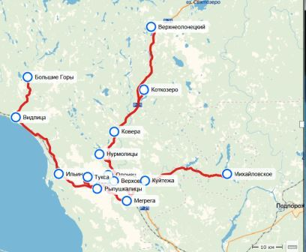
ИНФРАСТРУКТУРА
ГЕРБ
Олонецкий национальный муниципальный район
ТРАНСПОРТ
Олонецкий район отличается высокой транспортной доступностью с южного, северного и восточного направлений. По территории района проходит федеральная трасса «Кола», обеспечивающая выход в Санкт-Петербург, и «Голубая дорога» (участок А-130), связывающая Республику Карелия со странами Скандинавии.
Район связан регулярными автобусными маршрутами с городами Петрозаводск, Санк-Петербург, Сортавала. Регулярные перевозки между населенными пунктами осуществляют 2 предприятия: ООО «АТП» и ООО «Путинауто».
ГРУЗОВЫЕ ПЕРЕВОЗКИ
ПАССАЖИРСКИЕ ПЕРЕВОЗКИ
КАРТА ТРАНСПОРТНЫХ ПУТЕЙ СООБЩЕНИЯ НА ТЕРРИТОРИИ ОЛОНЕЦКОГО НАЦИОНАЛЬНОГО МУНИЦИПАЛЬНОГО РАЙОНА

Slide 14
ИНФРАСТРУКТУРА
ГЕРБ
Олонецкий национальный муниципальный район
ТЕЛЕКОММУНИКАЦИОННЫЕ СИСТЕМЫ
Основные поставщики услуг связи на территории Олонецкого национального муниципального района:
ПАО «Ростелеком», ПАО «ВымпелКом», ПАО «МТС», ПАО «МегаФон», ООО «Т2 Мобайл».
Оказываются следующие виды услуг связи: местная телефонная связь, универсальная телематическая связь, услуги связи для цели эфирного вещания, междугородная и международная связь, услуги по передаче данных, интернет.
ТАРИФЫ РЕСУРСОСНАБЖАЮЩИХ ОРГАНИЗАЦИЙ
ЛОГОТИП
ЛОГОТИП
ПАО «МТС»
ПАО «МегаФон»
ЛОГ
ОТИП
ЛОГОТИП
ООО « Т2 Мобайл»
ПАО «ВымпелКом»
ЭЛЕКТРОЭНЕРГИЯ
ГАЗ
ВОДА
ЛОГОТИП
От 6,70 до 8,50 руб./кВт/ч
От 5,07 до 82,06 руб./куб.м
От 42,29 до 68,34
руб./куб.м

Slide 15
ИНФРАСТРУКТУРА
Олонецкий национальный муниципальный район
ЗДРАВООХРАНЕНИЕ
ОБРАЗОВАНИЕ
1 | Стационаров
54 | Койко-мест
1 | Поликлиник
8 | Фельдшерско-акушерских пунктов
13 | Отделения скорой медицинской помощи
37 | Численность врачей
141 | Численность среднего медицинского персонала
5 | Учреждений дошкольного образования
9 5 4 | Общеобразовательных школ в том числе: средних основных
2 | Учреждений дополнительного образования
1 | Средних профессиональных учреждений
0 | Высших учебных заведений
УРОВЕНЬ ОБРАЗОВАННОСТИ
НАСЕЛЕНИЯ
ЧИСЛЕННОСТЬ УЧАЩИХСЯ, ЧЕЛ.

Slide 16
ИНФРАСТРУКТУРА
ГЕРБ
Олонецкий национальный муниципальный район
ФИНАНСОВАЯ ИНФРАСТРУКТУРА
В Олонецком национальном муниципальном районе осуществляют свою деятельность 2 дополнительных офиса банков: ПАО «Сбербанк РФ» и АО «Россельхозбанк» и 13 микрофинансовых организаций.
Виды оказываемых услуг: банковское обслуживание, депозит, кредитование, финансирование лизинговых сделок, инвестиционно-банковские услуги.
Крупные страховые компании – ПАО «Росгосстрах», ПАО «САК Энергогарант», СПАО «Ингосстрах».
Виды оказываемых услуг: страхование имущества, добровольное медицинское страхование, ОСАГО и КАСКО, страхование жизни, комплексное обслуживание юридических лиц.
ЛОГОТИП
ЛОГОТИП
АО «Россельхозбанк»
ПАО
«СБЕРБАНК РФ»
ЛОГОТИП
ЛОГОТИП
ЛОГОТИП
ПАО «РОСГОССТРАХ»
ПАО «САК Энергогарант»
СПАО «ИНГОССТРАХ»

Slide 17
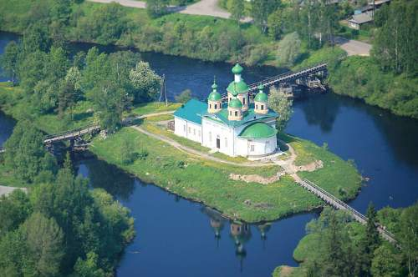
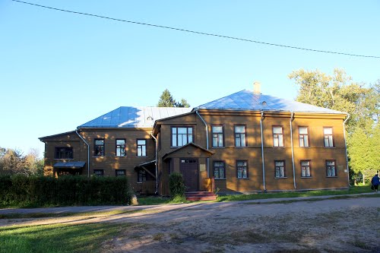
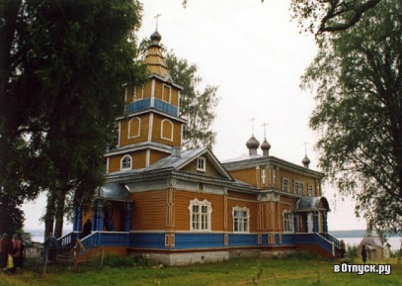
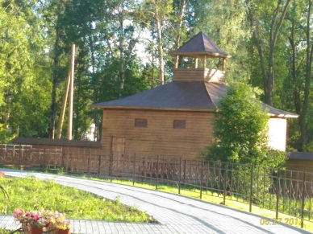
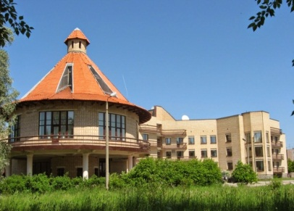
КУЛЬТУРА И ТУРИЗМ
Олонецкий национальный муниципальный район
ОСНОВНЫЕ ДОСТОПРИМЕЧАТЕЛЬНОСТИ
ЧИСЛЕННОСТЬ УЧРЕЖДЕНИЙ КУЛЬТУРНО-ДОСУГОВОГО ТИПА
1 | Музей
0 | Кинотеатров
0 | Развлекательных центров
11 | Библиотек
0 | Театров
1 | Школа искусств
0 | Парков культуры и отдыха
0 | Концертных залов
11 | Учреждений культурно-досугового типа

Slide 18
КОНКУРЕНТНЫЕ ПРЕИМУЩСТВА

Slide 19
УНИКАЛЬНЫЕ ПРЕИМУЩЕСТВА
РАЗМЕЩЕНИЯ ПРОИЗВОДСТВА
ГЕРБ
Олонецкий национальный муниципальный район
Национальный состав
Район является уникальным местом компактного проживания карел-ливвиков. Численность их составляет 52 процента. Олонец по праву считается центром национальной культуры Карелии.
Выгодное географическое положение
Олонец имеет выгодное географическое расположение, является «южными воротами» в Республику Карелия, в своём роде «перекрёсток» дорог Санкт-Петербург - Москва - Петрозаводск - Мурманск - Финляндия.
Развитая система среднего специального профессионального образования
В Олонце расположен Олонецкий техникум, обеспечивающий кадрами сельскохозяйственные организации района и республики. Численность обучающихся составляет 230 человек.
Диверсифицированная структура экономики
В экономике района представлены предприятия, осуществляющие различные виды экономической деятельности
Значительный потенциал природных ресурсов
Около 90% территории района занимают леса. Преобладающими породами в лесном фонде являются хвойные.
Территория района занимает наиболее благоприятное положение для развития сельскохозяйственной деятельности. В административных границах района находится 29,6 тысяч га земель сельскохозяйственного назначения (14% от площади Республики Карелия). На территории района разведаны запасы торфа, песка, песчано-гравийного материала, белой и голубой глины.
Привлекательность района для жизни
Олонецкий район является самым экологически чистым районом Республики Карелия. Район славится своими национальными традициями, ремеслами. Здесь живут замечательные, трудолюбивые люди — потомки воинов и землепашцев.

Slide 20
РЕАЛИЗОВАННЫЕ
И РЕАЛИЗУЕМЫЕ
ИНВЕСТИЦИОННЫЕ ПРОЕКТЫ

Slide 21
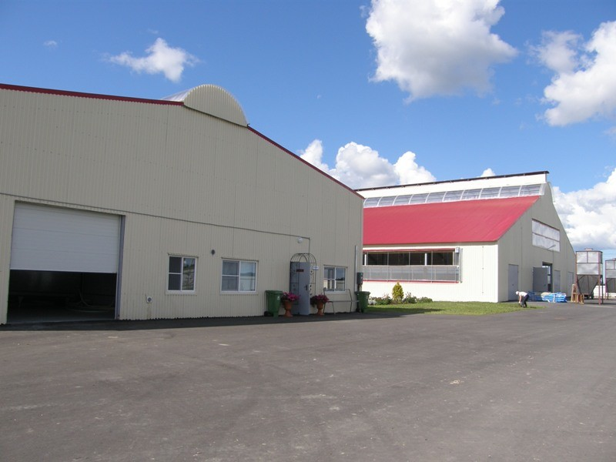
РЕАЛИЗОВАННЫЕ
ИНВЕСТИЦИОННЫЕ ПРОЕКТЫ
Олонецкий национальный муниципальный район
НАИМЕНОВАНИЕ | Строительство 2 коровников на 800 голов крупного рогатого скота с доильным залом
ИНИЦИАТОР ПРОЕКТА | ОАО «Племсовхоз «Мегрега»
ОТРАСЛЕВАЯ ПРИНАДЛЕЖНОСТЬ | Агропромышленный комплекс
МЕСТО РЕАЛИЗАЦИИ | Республика Карелия, Олонецкий район, д.Мегрега
СРОК РЕАЛИЗАЦИИ | 2006-2008 годы
ОБЪЕМ ИНВЕСТИЦИЙ | 154,6 млн. рублей
КРАТКОЕ ОПИСАНИЕ ПРОЕКТА | Строительство современного комплекса для беспривязного содержания крупного рогатого скота, включающего 2 коровника и доильно-молочный блок. Строительство закрытого склада комбикормов и открытой площадки для хранения силоса в рукавах.

Slide 22
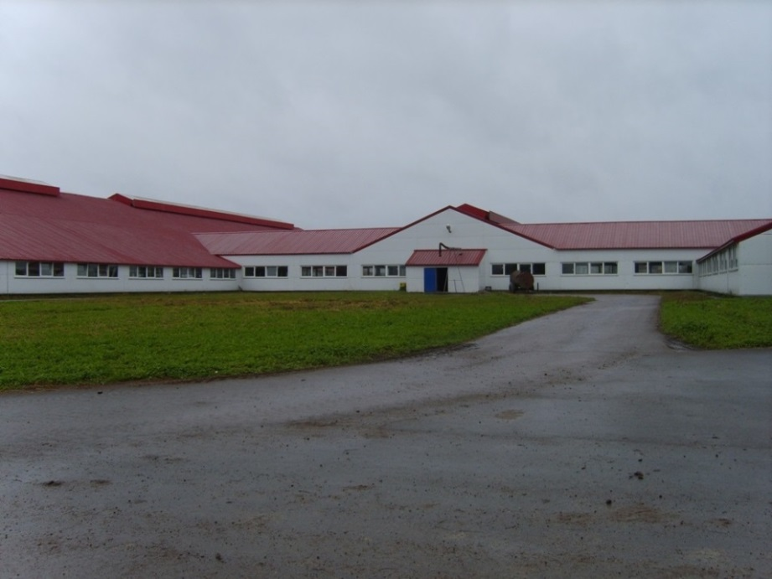
РЕАЛИЗОВАННЫЕ
ИНВЕСТИЦИОННЫЕ ПРОЕКТЫ
Олонецкий национальный муниципальный район
НАИМЕНОВАНИЕ | Реконструкция 2 коровников на 800 голов крупного рогатого скота с доильно-молочным блоком
ИНИЦИАТОР ПРОЕКТА | ОАО «Племенное хозяйство «Ильинское»
ОТРАСЛЕВАЯ ПРИНАДЛЕЖНОСТЬ | Агропромышленный комплекс
МЕСТО РЕАЛИЗАЦИИ | Республика Карелия, Олонецкий район, д.Алексала
СРОК РЕАЛИЗАЦИИ | 2007-2009 годы
ОБЪЕМ ИНВЕСТИЦИЙ | 128,0 млн. рублей
КРАТКОЕ ОПИСАНИЕ ПРОЕКТА | Строительство современного комплекса для беспривязного содержания крупного рогатого скота, включающего 2 коровника и доильно-молочный блок. Строительство закрытого склада комбикормов и открытой площадки для хранения силоса в рукавах.

Slide 23
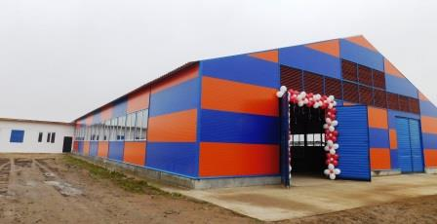
РЕАЛИЗУЕМЫЕ
ИНВЕСТИЦИОННЫЕ ПРОЕКТЫ
Олонецкий национальный муниципальный район
НАИМЕНОВАНИЕ | Строительство молочно-товарных ферм
ИНИЦИАТОР ПРОЕКТА | ООО «Совхоз «Аграрный»
ОТРАСЛЕВАЯ ПРИНАДЛЕЖНОСТЬ | Агропромышленный комплекс
МЕСТО РЕАЛИЗАЦИИ | Республика Карелия, Олонецкий район, д.Рыпушкалицы
СРОК РЕАЛИЗАЦИИ | 2015-2020 годы
ОБЪЕМ ИНВЕСТИЦИЙ | 220,0 млн. рублей
КРАТКОЕ ОПИСАНИЕ ПРОЕКТА | Строительство 11 молочно-товарных ферм для крупного рогатого скота. Увеличение поголовья крупного рогатого скота до 2200 голов.

Slide 24
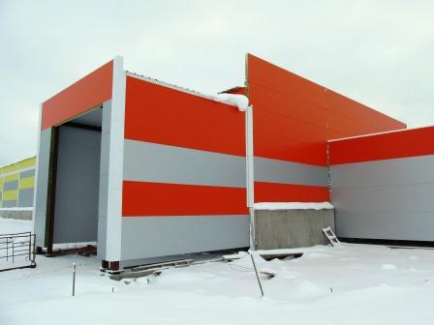
РЕАЛИЗУЕМЫЕ
ИНВЕСТИЦИОННЫЕ ПРОЕКТЫ
Олонецкий национальный муниципальный район
НАИМЕНОВАНИЕ | Строительство завода по производству полутвердых сыров в Республике Карелия, Олонецкий район
ИНИЦИАТОР ПРОЕКТА | ООО «Карельские сыры»
ОТРАСЛЕВАЯ ПРИНАДЛЕЖНОСТЬ | Агропромышленный комплекс
МЕСТО РЕАЛИЗАЦИИ | Республика Карелия, Олонецкий район, д.Рыпушкалицы
СРОК РЕАЛИЗАЦИИ | 2016-2018 годы
ОБЪЕМ ИНВЕСТИЦИЙ | 350,0 млн. рублей
КРАТКОЕ ОПИСАНИЕ ПРОЕКТА | Создание современного завода по производству сыра и обеспечение рынка российским продуктом, отвечающим высоким стандартам качества и доступным массовому потребителю.

Slide 25
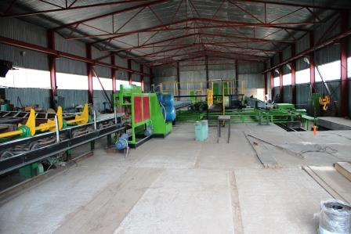
РЕАЛИЗУЕМЫЕ
ИНВЕСТИЦИОННЫЕ ПРОЕКТЫ
Олонецкий национальный муниципальный район
НАИМЕНОВАНИЕ | Организация заготовки и полной переработки древесины в условиях Олонецкого района Республики Карелия
ИНИЦИАТОР ПРОЕКТА | ООО «ЛДК «Карелюглес»
ОТРАСЛЕВАЯ ПРИНАДЛЕЖНОСТЬ | Лесопромышленный комплекс
МЕСТО РЕАЛИЗАЦИИ | Республика Карелия, Олонецкий район, д.Верховье
СРОК РЕАЛИЗАЦИИ | 2012-2019 годы
ОБЪЕМ ИНВЕСТИЦИЙ | 340,0 млн. рублей
КРАТКОЕ ОПИСАНИЕ ПРОЕКТА | Модернизация производственного комплекса по заготовке древесины. Строительство цеха лесопиления и линии по переработке древесных отходов в технологическую щепу. Строительство котельно-сушильного комплекса. Установка оборудования для производства погоннажа и домостроительных комплектов. Строительство производства для переработки щепы и опила в топливные пеллеты.

Slide 26
Информация для инвесторов

Slide 27
Меры поддержки
инвестиционной деятельности
Олонецкий национальный муниципальный район
предоставление земельных участков инвесторам без проведения торгов (Закон Республики Карелия от 16 июля 2015 года № 1921-ЗРК, Закон Республики Карелия от 5 марта 2013 года № 1687-ЗРК)
льгота по арендной плате за использование земельных участков – 0,01% от кадастровой стоимости земельного участка (Постановление Правительства Республики Карелия от 17.04.2014 № 120-П)
налоговые льготы: освобождение от налога на имущество организаций и снижение ставки налога на прибыль (Закон Республики Карелия от 30.12.1999 № 384-ЗРК «О налогах (ставках налогов) на территории Республики Карелия»)
беспрецедентные меры финансовой поддержки – компенсация инвесторам части их затрат по уплате процентов по кредитам, в размере ключевой ставки ЦБ РФ плюс 2% (два процентных пункта), по привлекаемым кредитным ресурсам;
поручительство для обеспечения обязательств кредитного характера до 70% от суммы кредита;
оказание содействия в предоставлении займов по ставке 5% годовых;
частичная компенсация затрат на электроэнергию;
субсидия на мероприятия, связанные с технологическим присоединением к объектам электросетевого хозяйства;
субсидия до 70% от произведенных затрат на приобретение оборудования для производства продовольственных товаров;
возмещение части затрат на кадастровые работы
возмещение части затрат (до 30%) на приобретение сельскохозяйственного оборудования, в т. ч. в лизинг
возмещение части затрат (до 30%) на создание и модернизацию объектов агропромышленного комплекса
«налоговые каникулы». Ставка «0» для впервые зарегистрированных ИП, применяющих упрощенную систему налогообложения или патентную систему налогообложения (Закон Республики Карелия от 28.07.2017 № 2148-ЗРК «О внесении изменений в Закон Республики Карелия «О налогах (ставках налогов) на территории Республики Карелия»)

Slide 28
Полезная информация для инвестора
Олонецкий национальный муниципальный район
Инфраструктура поддержки инвестиционной и предпринимательской деятельности (перечень организаций, оказывающих поддержку предпринимателям и инвесторам, сайтов)
ОАО «Корпорация развития Республики Карелия:
Адрес: РК, г. Петрозаводск,ул. Энгельса, д. 4
Телефон: 8142-764-762; E-mail: info@kr-rk.ru; Сайт: http://kr-rk.ru
Бизнес-инкубатор Республики Карелия:
Адрес: РК, г. Петрозаводск, наб. Гюллинга, д. 11
Телефон: 8142-672031; E-mail: info@binrk.ru; Сайт: http://www.binrk.ru/
Гарантийный фонд Республики Карелия (фонд поручительств):
Адрес: РК, г.Петрозаводск , наб. Гюллинга , д. 11, оф. 17 Телефон: 8142-67-20-61; E-mail: gar.fond@yandex.ru; Сайт: http://garfond.karelia.ru
Региональный центр координации поддержки экспортно-ориентированных субъектов малого и среднего предпринимательства:
Адрес: 185031, г. Петрозаводск, ул. Московская,1, каб.314 Телефон: (8142)672064; E-mail: exportrk@mail.ru; Сайт: http://export10.ru/
Полезные ссылки:
Инвестиционный портал Республики Карелия: http://kareliainvest.ru/
Администрация Олонецкого национального муниципального района: http://olob-rayon.ru/category/invest/
Гид предпринимателя: http://smb10.ru/content/articles/

Slide 29
Полезная информация для инвестора
Олонецкий национальный муниципальный район
Министерство экономического развития и промышленности Республики Карелия
185028, Республика Карелия, г. Петрозаводск, ул. Андропова, д.2 E-mail: economy@karelia.ru
Официальный сайт - http://economy.karelia.ru
Бизнес-инкубатор Республики Карелия:
Адрес: РК, г. Петрозаводск, наб. Гюллинга, д. 11
Телефон: 8142-672031;
E-mail: info@binrk.ru; Сайт: http://www.binrk.ru/
АО «Корпорация развития Республики Карелия»
Республика Карелия, г. Петрозаводск, наб. Гюллинга, 11 (Бизнес-инкубатор, офис 19)
ТЕЛЕФОН И ФАКС: 8 (8142) 44-54-00
ЭЛЕКТРОННАЯ ПОЧТА: info@kr-rk.ru
Гарантийный фонд Республики Карелия (фонд поручительств):
Адрес: РК, г.Петрозаводск , наб. Гюллинга , д. 11, оф. 17 Телефон: 8142-67-20-61;
E-mail: gar.fond@yandex.ru; Сайт: http://garfond.karelia.ru
Региональный центр координации поддержки экспортно-ориентированных субъектов малого и среднего предпринимательства:
Адрес: 185031, г. Петрозаводск, ул. Московская,1, каб.314 Телефон: (8142)672064;
E-mail: exportrk@mail.ru; Сайт: http://export10.ru/
Общественная приёмная Уполномоченного по защите прав предпринимателей Республики Карелия
Республика Карелия, г. Петрозаводск, наб. Гюллинга, 11 (каб. 1)
(8142) 78-08-37, (8142) 67-20-53
ombudsmanbiz@gov.karelia.ru
Инвестиционный портал Республики Карелия:
http://kareliainvest.ru/
Фонд по содействию кредитованию субъектов малого и среднего предпринимательства Республики Карелия (микрокредитная компания)
185005, г. Петрозаводск,наб. Гюллинга 11, оф. 11, 18
Тел.: 8 (8142) 67-20-61; 67-20-51
E-mail: fsk.karelia@yandex.ru

Slide 30
ИНВЕСТИЦИОННЫЕ ПРЕДЛОЖЕНИЯ
ДЛЯ ИНВЕСТОРОВ

Slide 31
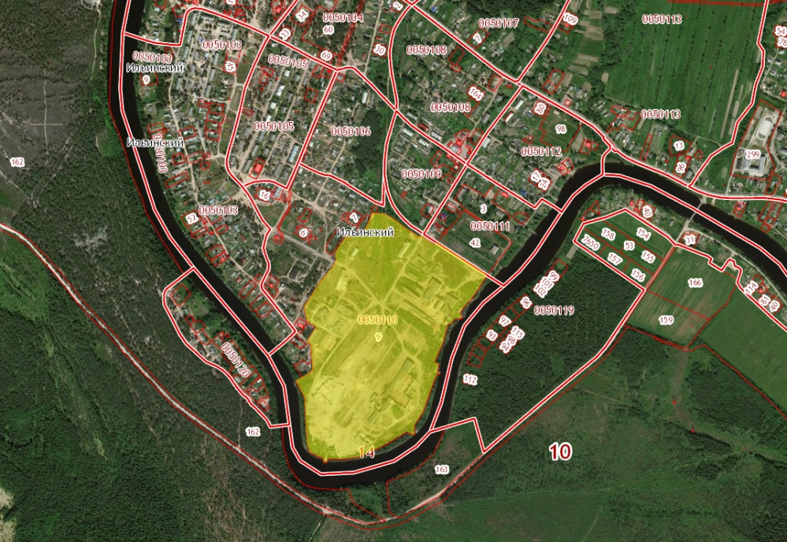
Наименование проекта: Создание производства
фильтров для очистки поверхностных и сточных вод
Олонецкий национальный муниципальный район
НАИМЕНОВАНИЕ | Создание производства фильтров для очистки поверхностных и сточных вод
ОТРАСЛЕВАЯ ПРИНАДЛЕЖНОСТЬ | Предприятие деревообрабатывающей промышленности
МЕСТО РЕАЛИЗАЦИИ | 186004, Республика Карелия, Олонецкий район, п. Ильинский, ул. Заводская, 16
СРОКИ РЕАЛИЗАЦИИ | 2019-2021 годы
ОБЪЕМ ИНВЕСТИЦИЙ | 50,0 млн. рублей
КРАТКОЕ ОПИСАНИЕ ПРОЕКТА | Площадка находится на обособленной территории, ограниченной с юга и запада рекой Олонкой, с севера и востока - забором. Подъездные пути имеются автотранспортом. Значительная часть дорожного покрытия асфальтирована. Имеется 3 железнодорожные ветки. Ранее действующее применение - лесопильный завод производительностью 250 тыс. м куб пиломатериалов в год. Возможное (целевое) использование: завод по переработке лесоматериалов.
ФОТО
ХАРАКТЕРИЗУЮЩЕЕ
ИНВЕСТПРЕДЛОЖЕНИЕ

Slide 32
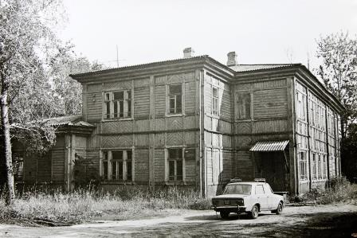
Наименование проекта: Туристско-логистический
центр «Pakkaine talo» (Паккайне тало)
Олонецкий национальный муниципальный район
НАИМЕНОВАНИЕ | Туристско-логистический центр «Pakkaine talo» (Паккайне тало)
ОТРАСЛЕВАЯ ПРИНАДЛЕЖНОСТЬ | Объект туристической инфраструктуры
МЕСТО РЕАЛИЗАЦИИ | Республика Карелия, Олонецкий район, г. Олонец, ул. 30-летия Победы
СРОКИ РЕАЛИЗАЦИИ | 2019-2020 годы
ОБЪЕМ ИНВЕСТИЦИЙ | 25,0 млн. рублей
КРАТКОЕ ОПИСАНИЕ ПРОЕКТА | Объект культурного наследия, двухэтажное деревянное нежилое здание, 1905 года постройки, общей площадью 597,9 кв.м. расположено на территории центрального парка в комплексе с Олонецким национальным музеем карелов-ливвиков им. Н.Г. Прилукина. Включает размещение следующим объектов: - информационно-логистический центр; Гостиничный комплекс; Ремесленные мастерские (точка розничной торговли); Точка общественного питания.
ФОТО
ХАРАКТЕРИЗУЮЩЕЕ
ИНВЕСТПРЕДЛОЖЕНИЕ

Slide 33
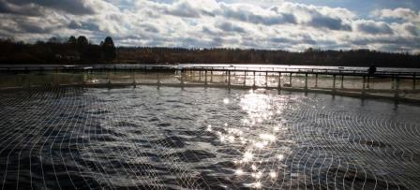
Наименование проекта: Производство кормов
для форелеводческих хозяйств
Олонецкий национальный муниципальный район
НАИМЕНОВАНИЕ | Производство кормов для форелеводческих хозяйств
ОТРАСЛЕВАЯ ПРИНАДЛЕЖНОСТЬ | Агропромышленный комплекс
МЕСТО РЕАЛИЗАЦИИ | Республика Карелия, Олонецкий район, г. Олонец
СРОКИ РЕАЛИЗАЦИИ | 2019-2021 годы
ОБЪЕМ ИНВЕСТИЦИЙ | -49,0 млн. рублей
КРАТКОЕ ОПИСАНИЕ ПРОЕКТА | Размещение на территории промышленной базы в г.Олонец мощностей по производству кормов для форелеводческих хозяйств. В Республике Карелия выращивается около 20 тысяч тонн форели, корма для которой закупаются в Финляндии, Дании, Шотландии. Производство собственных кормов помогло бы снизить себестоимость откорма форели и создать новые рабочие места в районе.
ФОТО
ХАРАКТЕРИЗУЮЩЕЕ
ИНВЕСТПРЕДЛОЖЕНИЕ

Slide 34
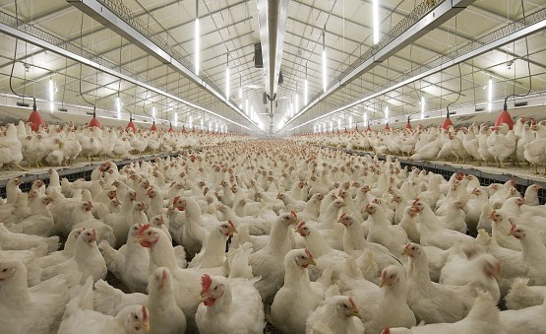
Наименование проекта: Строительство птице-
фабрики на 800 голов
Олонецкий национальный муниципальный район
НАИМЕНОВАНИЕ | Строительство птицефабрики на 800 голов
ОТРАСЛЕВАЯ ПРИНАДЛЕЖНОСТЬ | Агропромышленный комплекс
МЕСТО РЕАЛИЗАЦИИ | Республика Карелия, Олонецкий район
СРОКИ РЕАЛИЗАЦИИ | 2019-2021 годы
ОБЪЕМ ИНВЕСТИЦИЙ | 20,0 млн. рублей
КРАТКОЕ ОПИСАНИЕ ПРОЕКТА | Проект создания птицефабрики инициирован экспертной группой НП «Евроазиатский центр экономического и правового сотрудничества» на основании предложений инвестора из Ленинградской области. Республика Карелия в настоящее время испытывает дефицит по яйцу собственного производства. Вместе с тем, на территории района есть свободные земли для размещения такого производства (включая кормовую базу).
ФОТО
ХАРАКТЕРИЗУЮЩЕЕ
ИНВЕСТПРЕДЛОЖЕНИЕ

Slide 35
ИНВЕСТИЦИОННО-ПРИВЛЕКАТЕЛЬНЫЕ
ЗЕМЕЛЬНЫЕ УЧАСТКИ И
ПРОМЫШЛЕННЫЕ ПЛОЩАДКИ

Slide 36
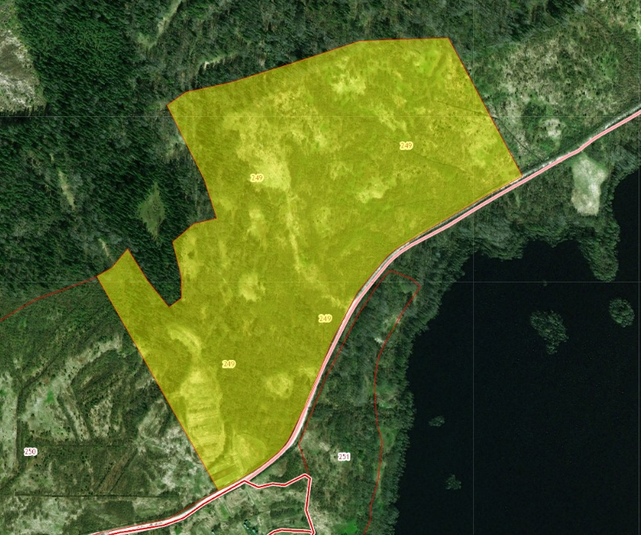
ЗЕМЕЛЬНЫЙ УЧАСТОК С.МИХАЙЛОВСКОЕ
Олонецкий национальный муниципальный район
МЕСТОПОЛОЖЕНИЕ (АДРЕС) | РК, Олонецкий район, с. Михайловское, кадастровый квартал 10:14:0100402
КАДАСТРОВЫЙ НОМЕР | 10:14:0100402:249
ПЛОЩАДЬ | 300 000 кв. м
КАТЕГОРИЯ УЧАСТКА | Земли сельскохозяйственного назначения
ЦЕЛЕВОЕ ИСПОЛЬЗОВАНИЕ | Для реализации экологического проекта
ФОРМА СОБСТВЕННОСТИ | Государственная собственность не разграничена
ТРАНСПОРТНАЯ ИНФРАСТРУКТУРА (наличие подъездных путей) | Грунтовая автодорога
УДАЛЕННОСТЬ ОТ НАСЕЛЕННЫХ ПУНКТОВ | До центра с. Михайловское – 1,57 км До г. Олонец – 61 км До грунтовой автодороги – 0,01 км
ВАРИАНТЫ ПРИОБРЕТЕНИЯ | Через открытый аукцион по составу и форме подачи предложений
ИНЖЕНЕРНАЯ ИНФРАСТРУКТУРА | -
СТОИМОСТЬ | Кадастровая стоимость 18 000,00 руб.
КОНТАКТНОЕ ЛИЦО | Цыганова Алина Николаевна – Глава администрации Михайловского сельского поселения, тел.: 89216228535

Slide 37
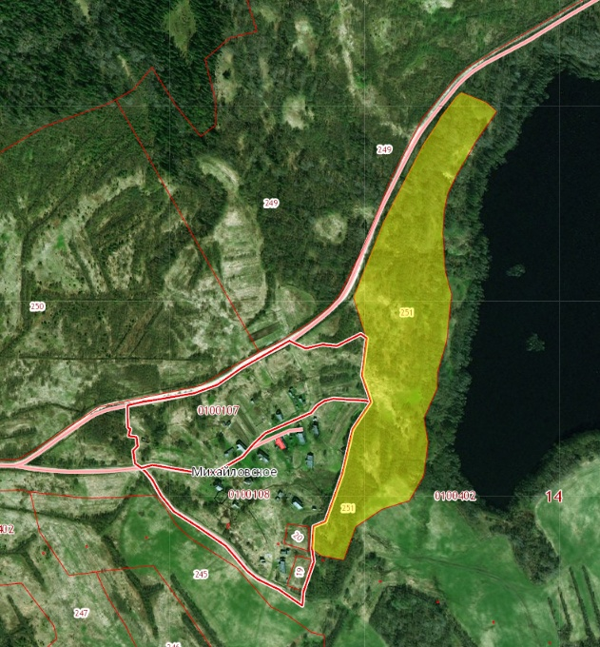
ЗЕМЕЛЬНЫЙ УЧАСТОК С.МИХАЙЛОВСКОЕ
Олонецкий национальный муниципальный район
МЕСТОПОЛОЖЕНИЕ (АДРЕС) | РК, Олонецкий район, с. Михайловское, кадастровый квартал 10:14:0100402
КАДАСТРОВЫЙ НОМЕР | 10:14:0100402:251
ПЛОЩАДЬ | 70 000 кв. м
КАТЕГОРИЯ УЧАСТКА | Земли сельскохозяйственного назначения
ЦЕЛЕВОЕ ИСПОЛЬЗОВАНИЕ | Для реализации экологического проекта
ФОРМА СОБСТВЕННОСТИ | Государственная собственность не разграничена
ТРАНСПОРТНАЯ ИНФРАСТРУКТУРА (наличие подъездных путей) | Грунтовая автодорога
УДАЛЕННОСТЬ ОТ НАСЕЛЕННЫХ ПУНКТОВ | До центра с. Михайловское – 1,9км До г. Олонец – 61 км До грунтовой автодороги – 0,02 км
ВАРИАНТЫ ПРИОБРЕТЕНИЯ | Через открытый аукцион по составу и форме подачи предложений
ИНЖЕНЕРНАЯ ИНФРАСТРУКТУРА | -
СТОИМОСТЬ | Кадастровая стоимость 4 200,00 руб.
КОНТАКТНОЕ ЛИЦО | Цыганова Алина Николаевна – Глава администрации Михайловского сельского поселения, тел.: 89216228535

Slide 38
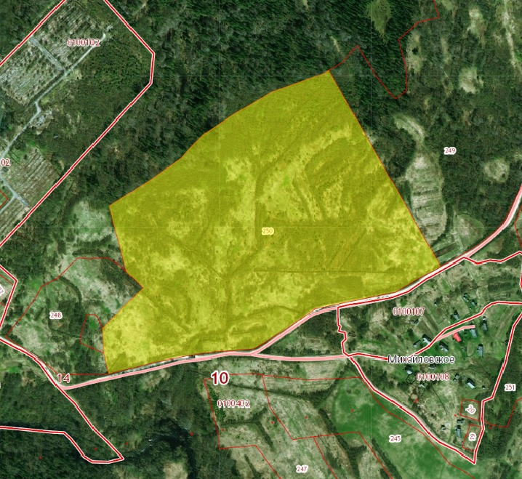
ЗЕМЕЛЬНЫЙ УЧАСТОК С.МИХАЙЛОВСКОЕ
Олонецкий национальный муниципальный район
МЕСТОПОЛОЖЕНИЕ (АДРЕС) | РК, Олонецкий район, с. Михайловское, кадастровый квартал 10:14:0100402
КАДАСТРОВЫЙ НОМЕР | 10:14:0100402:250
ПЛОЩАДЬ | 23 000 кв. м
КАТЕГОРИЯ УЧАСТКА | Земли сельскохозяйственного назначения
ЦЕЛЕВОЕ ИСПОЛЬЗОВАНИЕ | Для реализации экологического проекта
ФОРМА СОБСТВЕННОСТИ | Государственная собственность не разграничена
ТРАНСПОРТНАЯ ИНФРАСТРУКТУРА (наличие подъездных путей) | Грунтовая автодорога
УДАЛЕННОСТЬ ОТ НАСЕЛЕННЫХ ПУНКТОВ | До центра с. Михайловское – 1,2 км До г. Олонец – 61 км До грунтовой автодороги – 0,01 км
ВАРИАНТЫ ПРИОБРЕТЕНИЯ | Через открытый аукцион по составу и форме подачи предложений
ИНЖЕНЕРНАЯ ИНФРАСТРУКТУРА | -
СТОИМОСТЬ | Кадастровая стоимость 13 800,00 руб.
КОНТАКТНОЕ ЛИЦО | Цыганова Алина Николаевна – Глава администрации Михайловского сельского поселения, тел.: 89216228535

Slide 39
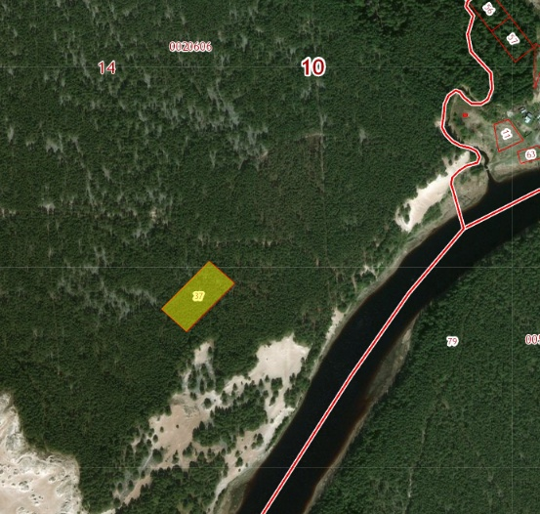
ЗЕМЕЛЬНЫЙ УЧАСТОК Д.УСТЬЕ ТУЛОКСА
Олонецкий национальный муниципальный район
МЕСТОПОЛОЖЕНИЕ (АДРЕС) | РК, Олонецкий район, юго-восточная часть кадастрового квартала 10:14:0020603
КАДАСТРОВЫЙ НОМЕР | 10:14:0020603:37
ПЛОЩАДЬ | 5 000 кв. м
КАТЕГОРИЯ УЧАСТКА | Земли промышленности, энергетики, транспорта, связи, радиовещания, телевидения, информатики, земли для обеспечения космической деятельности, земли обороны, безопасности и земли иного специального назначения
ЦЕЛЕВОЕ ИСПОЛЬЗОВАНИЕ | Для размещения туристических баз
ФОРМА СОБСТВЕННОСТИ | Собственность администрации Олонецкого национального муниципального района
ТРАНСПОРТНАЯ ИНФРАСТРУКТУРА | Грунтовая автодорога
УДАЛЕННОСТЬ ОТ НАСЕЛЕННЫХ ПУНКТОВ | До центра д. Устье Тулоксы – 1,2 км До г. Олонец – 33,5 км До грунтовой автодороги – 0,03 км
ВАРИАНТЫ ПРИОБРЕТЕНИЯ | Через открытый аукцион по составу и форме подачи предложений
ИНЖЕНЕРНАЯ ИНФРАСТРУКТУРА | -
СТОИМОСТЬ | Кадастровая стоимость 1 244 643,62 руб.
КОНТАКТНОЕ ЛИЦО | Богданова Юлия Вячеславовна – начальник управления экономического развития района, тел.: 89643178113

Slide 40
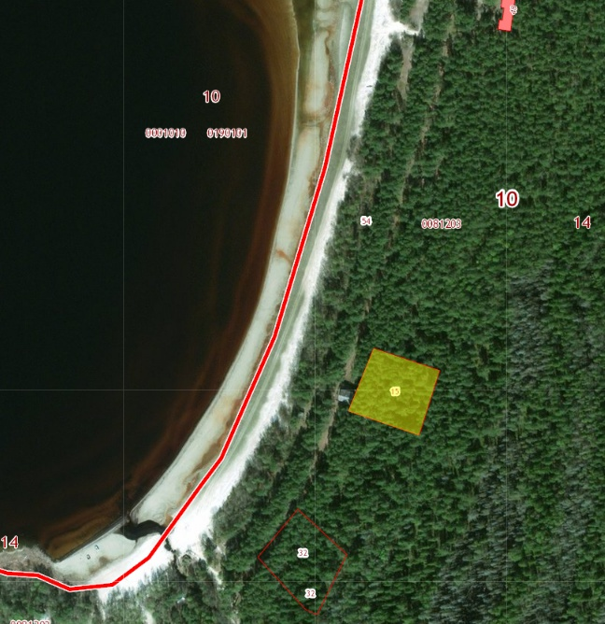
ЗЕМЕЛЬНЫЙ УЧАСТОК Д.ОБЖА
Олонецкий национальный муниципальный район
МЕСТОПОЛОЖЕНИЕ (АДРЕС) | РК, Олонецкий район, юго-восточная часть кадастрового квартала 10:14:0081203
КАДАСТРОВЫЙ НОМЕР | 10:14:0081203:15
ПЛОЩАДЬ | 3000 кв. м
КАТЕГОРИЯ УЧАСТКА | Земли промышленности, энергетики, транспорта, связи, радиовещания, телевидения, информатики, земли для обеспечения космической деятельности, земли обороны, безопасности и земли иного специального назначения
ЦЕЛЕВОЕ ИСПОЛЬЗОВАНИЕ | Для размещения промышленных объектов
ФОРМА СОБСТВЕННОСТИ | Государственная собственность не разграничена
ТРАНСПОРТНАЯ ИНФРАСТРУКТУРА | Грунтовая автодорога
УДАЛЕННОСТЬ ОТ НАСЕЛЕННЫХ ПУНКТОВ | До центра д. Обжа – 11,2 км До г. Олонец – 30,0 км До грунтовой автодороги – 1,5 км
ВАРИАНТЫ ПРИОБРЕТЕНИЯ | Через открытый аукцион по составу и форме подачи предложений
ИНЖЕНЕРНАЯ ИНФРАСТРУКТУРА | -
СТОИМОСТЬ | Кадастровая стоимость 746 786,17 руб.
КОНТАКТНОЕ ЛИЦО | Богданова Юлия Вячеславовна – начальник управления экономического развития района, тел.: 89643178113

Slide 41
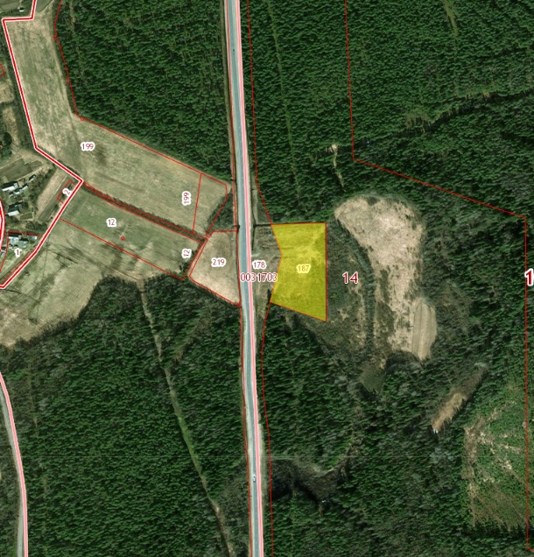
ЗЕМЕЛЬНЫЙ УЧАСТОК Д.НОВИНКА
Олонецкий национальный муниципальный район
МЕСТОПОЛОЖЕНИЕ (АДРЕС) | РК, Олонецкий район, в районе д. Новинка
КАДАСТРОВЫЙ НОМЕР | 10:14:0031703:187
ПЛОЩАДЬ | 12 000 кв. м
КАТЕГОРИЯ УЧАСТКА | Земли населённых пунктов
ЦЕЛЕВОЕ ИСПОЛЬЗОВАНИЕ | Для размещения объектов торговли
ФОРМА СОБСТВЕННОСТИ | Частная
ТРАНСПОРТНАЯ ИНФРАСТРУКТУРА | Автомагистраль Р-21 Кола
УДАЛЕННОСТЬ ОТ НАСЕЛЕННЫХ ПУНКТОВ | До центра д. Новинка – 0,6 км До г. Олонец – 15,0 км До г. Петрозаводск – 135,0 км До автодороги – 0,03 км
ВАРИАНТЫ ПРИОБРЕТЕНИЯ | Договор купли-продажи
ИНЖЕНЕРНАЯ ИНФРАСТРУКТУРА | -
СТОИМОСТЬ | Кадастровая стоимость 6 446 000,00 руб.
КОНТАКТНОЕ ЛИЦО | Комаров Вячеслав Сергеевич, тел.: 89215803240

Slide 42
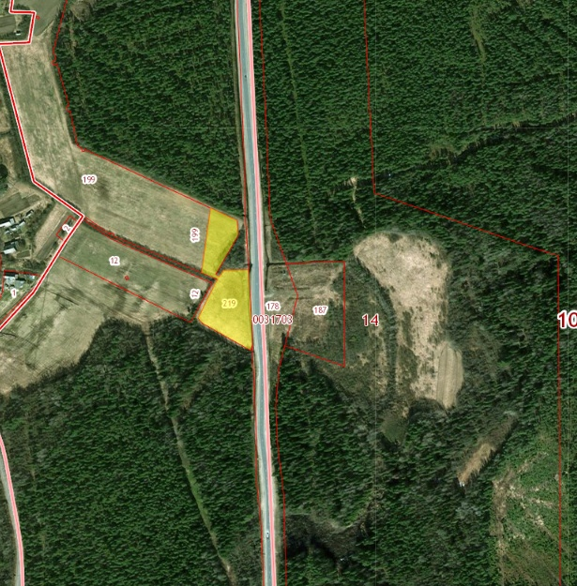
ЗЕМЕЛЬНЫЙ УЧАСТОК Д.НОВИНКА
Олонецкий национальный муниципальный район
МЕСТОПОЛОЖЕНИЕ (АДРЕС) | РК, Олонецкий район, в районе д. Новинка
КАДАСТРОВЫЙ НОМЕР | 10:14:0031703:219
ПЛОЩАДЬ | 10 469 кв. м
КАТЕГОРИЯ УЧАСТКА | Земли населённых пунктов
ЦЕЛЕВОЕ ИСПОЛЬЗОВАНИЕ | Для иных видов использования, характерных для населенных пунктов
ФОРМА СОБСТВЕННОСТИ | Частная
ТРАНСПОРТНАЯ ИНФРАСТРУКТУРА | Автомагистраль Р-21 Кола
УДАЛЕННОСТЬ ОТ НАСЕЛЕННЫХ ПУНКТОВ | До центра д. Новинка – 0,5км До г. Олонец – 15,0 км До г. Петрозаводск – 135,0 км До автодороги – 0,03 км
ВАРИАНТЫ ПРИОБРЕТЕНИЯ | Договор купли-продажи
ИНЖЕНЕРНАЯ ИНФРАСТРУКТУРА | -
СТОИМОСТЬ | Кадастровая стоимость 5 624 000,00 руб.
КОНТАКТНОЕ ЛИЦО | Комаров Вячеслав Сергеевич, тел.: 89215803240

Slide 43
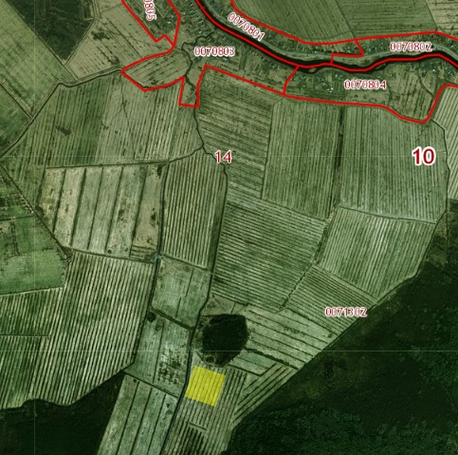
ЗЕМЕЛЬНЫЙ УЧАСТОК Д.СУДАЛИЦА
Олонецкий национальный муниципальный район
МЕСТОПОЛОЖЕНИЕ (АДРЕС) | РК, Олонецкий район, в районе д. Судалица
КАДАСТРОВЫЙ НОМЕР | 10:14:0071302:230
ПЛОЩАДЬ | 40 000 кв. м
КАТЕГОРИЯ УЧАСТКА | Земли промышленности, энергетики, транспорта, связи, радиовещания, телевидения, информатики, земли для обеспечения космической деятельности, земли обороны, безопасности и земли иного специального назначения
ЦЕЛЕВОЕ ИСПОЛЬЗОВАНИЕ | Под объектами размещения отходов потребления
ФОРМА СОБСТВЕННОСТИ | Государственная собственность не разграничена
ТРАНСПОРТНАЯ ИНФРАСТРУКТУРА | Грунтовая автодорога
УДАЛЕННОСТЬ ОТ НАСЕЛЕННЫХ ПУНКТОВ | До центра д. Судалица – 2,0 км До г. Олонец – 5,0 км До грунтовой автодороги – 0,01 км
ВАРИАНТЫ ПРИОБРЕТЕНИЯ | Через открытый аукцион по составу и форме подачи предложений
ИНЖЕНЕРНАЯ ИНФРАСТРУКТУРА | -
СТОИМОСТЬ | Кадастровая стоимость 4 485 600,00 руб.
КОНТАКТНОЕ ЛИЦО | Богданова Юлия Вячеславовна – начальник управления экономического развития района, тел.: 89643178113

Slide 44
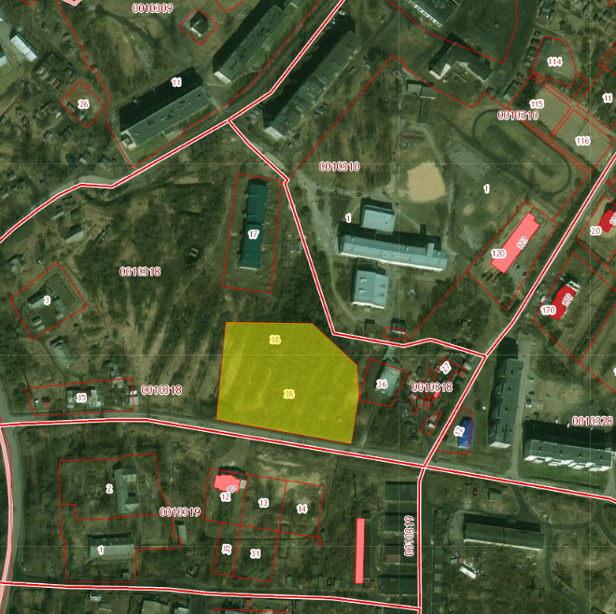
ЗЕМЕЛЬНЫЙ УЧАСТОК Г.ОЛОНЕЦ
Олонецкий национальный муниципальный район
МЕСТОПОЛОЖЕНИЕ (АДРЕС) | РК, Олонецкий район, в районе г. Олонец, ул. Строительная
КАДАСТРОВЫЙ НОМЕР | 10:14:0010318:38
ПЛОЩАДЬ | 8 400 кв. м
КАТЕГОРИЯ УЧАСТКА | Земли населённых пунктов
ЦЕЛЕВОЕ ИСПОЛЬЗОВАНИЕ | Для размещения иных объектов общественно-делового значения, обеспечивающих жизнь граждан (спорт)
ФОРМА СОБСТВЕННОСТИ | Государственная собственность не разграничена
ТРАНСПОРТНАЯ ИНФРАСТРУКТУРА | Улично-дорожная сеть
УДАЛЕННОСТЬ ОТ НАСЕЛЕННЫХ ПУНКТОВ | Расположен в г. Олонец
ВАРИАНТЫ ПРИОБРЕТЕНИЯ | Через открытый аукцион по составу и форме подачи предложений
ИНЖЕНЕРНАЯ ИНФРАСТРУКТУРА | - есть возможность подключения к централизованным сетям водоснабжения и водоотведения, теплоснабжения (газ), электроснабжения
СТОИМОСТЬ | Кадастровая стоимость 8 144 472,00 руб.
КОНТАКТНОЕ ЛИЦО | Богданова Юлия Вячеславовна – начальник управления экономического развития района, тел.: 89643178113

Slide 45
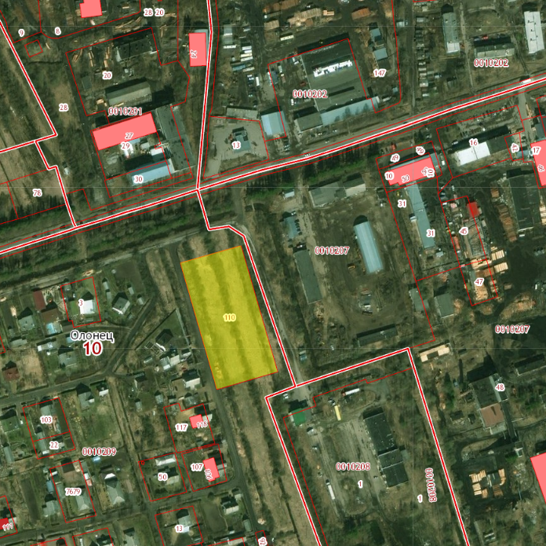
ЗЕМЕЛЬНЫЙ УЧАСТОК Г.ОЛОНЕЦ
Олонецкий национальный муниципальный район
МЕСТОПОЛОЖЕНИЕ (АДРЕС) | РК, Олонецкий район, в районе г. Олонец, ул. Сортавальская
КАДАСТРОВЫЙ НОМЕР | 10:14:0010209:110
ПЛОЩАДЬ | 7 110 кв. м
КАТЕГОРИЯ УЧАСТКА | Земли населённых пунктов
ЦЕЛЕВОЕ ИСПОЛЬЗОВАНИЕ | Для размещения иных объектов общественно-делового значения, обеспечивающих жизнь граждан (спорт)
ФОРМА СОБСТВЕННОСТИ | Государственная собственность не разграничена
ТРАНСПОРТНАЯ ИНФРАСТРУКТУРА | Улично-дорожная сеть
УДАЛЕННОСТЬ ОТ НАСЕЛЕННЫХ ПУНКТОВ | Расположен в г. Олонец
ВАРИАНТЫ ПРИОБРЕТЕНИЯ | Через открытый аукцион по составу и форме подачи предложений
ИНЖЕНЕРНАЯ ИНФРАСТРУКТУРА | - есть возможность подключения к централизованным сетям водоснабжения и водоотведения, электроснабжения
СТОИМОСТЬ | Кадастровая стоимость 6 893 713,80 руб.
КОНТАКТНОЕ ЛИЦО | Богданова Юлия Вячеславовна – начальник управления экономического развития района, тел.: 89643178113

Slide 46
КОНТАКТЫ
Олонецкий национальный муниципальный район
Глава Олонецкого национального муниципального района: Аутио Ирина Ильинична (тел.8-921-224-32-28)
Телефон: (8-81436) 4-18-28
E-mail: administr@onego.ru
Глава администрации Олонецкого национального муниципального района: Прокопьев Сергей Константинович (тел.8-964-317-81-03)
Адрес: 186000, г. Олонец, ул. Свирских дивизий, д.1.
Телефон (8-81436) 4-15-06. Факс (8-81436) 4-11-07
E-mail: administr@onego0.ru
Начальник Отдела экономики Управления экономического развития
администрации Олонецкого национального муниципального района: Бабинова Людмила Николаевна (тел. 8-964-317-81-11)
Адрес: 186000, г. Олонец, ул. Свирских дивизий, д.1.
E-mail: economy18@mail.ru
Официальный сайт: olon-rayon.ru

